Slide 1
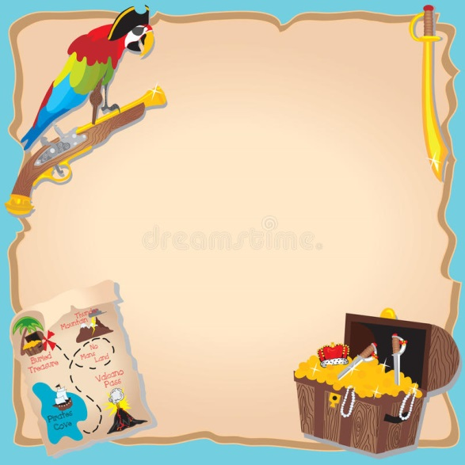
Геокэшенг – это весело!
Инструктор по ФИЗО Каштанова Е. Е.

Slide 2

Геокэшинг — одна из современных технологий
дошкольного образования
Всем понятно, что мир не стоит на месте и новые технические возможности открывают новые формы деятельности человека. Вот Интернет. Для кого-то это возможность заработать, для кого-то – погружение в игру, а кто-то использует его как книгу или журнал. И вот в том же Интернете из нескольких других увлечений родился геокэшинг, игра использующая возможности GPS и интернета

Slide 3
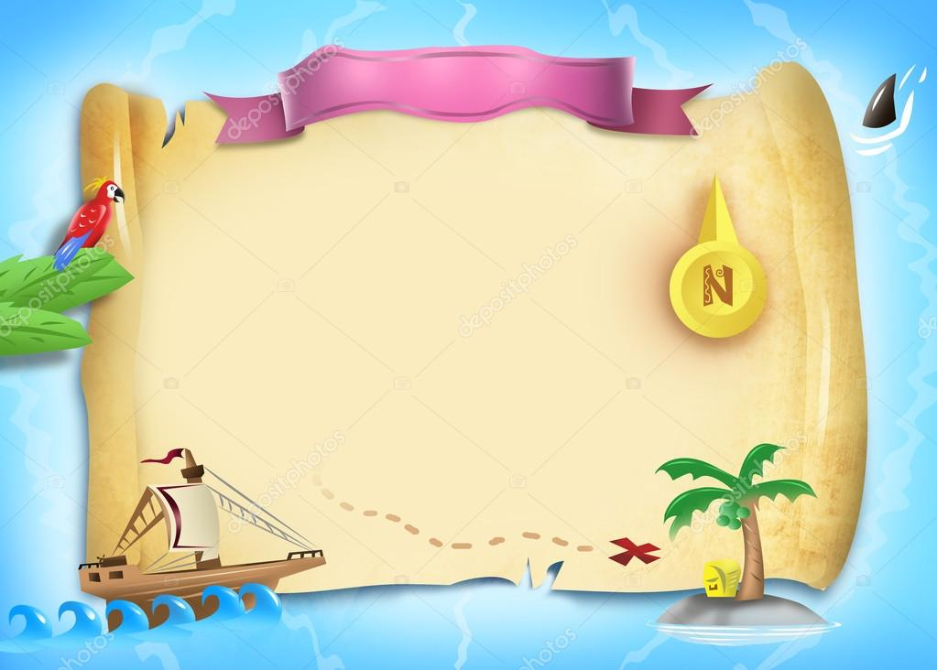
Что такое геокэшинг? Складывая смысл составляющих его слов geo (земля) и cache(тайник, получается – «поиск тайника в земле». Это действительно смысл «геокэшинга», игры, в которую играют миллионы жителей разных стран мира
Геокэшинг – приключенческая игра с элементами туризма и краеведения. Помимо краеведения и спорта, геокэшинг играет большую положительную роль в воспитании детей

Slide 4

Целью игры геокэшинг является пропаганда здорового образа жизни через спортивно-познавательную игру, воспитание полезных привычек по сохранению своего здоровья и мотивация детей к занятиям физической культурой и спортом

Slide 5
Задача, которую решают игроки в геокэшинг – это разыскивание тайников, сделанных другими участниками игры. При этом они используют устройства, имеющие GPS приемник. Такие как ноутбук, навигатор, смартфон или КПК. Важно найти единомышленников, какой-никакой транспорт и тот самый GPS приемник - увлекательное времяпровождение обеспечено

Slide 6
Впервые сайт с описанием и правилами геокэшинга появился в России в 2002 году. Там же выкладывалась информация в местах закладки тайников. Этот сайт привлек большое количество энтузиастов
Со временем к игре приобщились не только взрослые, но даже дети дошкольного возраста

Slide 7

В игре участвуют дети младшего, среднего, старшего дошкольного возраста, воспитатели, специалисты, планируется привлечение родителей
Дети младшего дошкольного возраста играют в упрощенную квест игру, которая готовит их к геокэшингу. Они ходят в гости к друг другу и выполняют элементарные задания
Дети средней группы в квест игре уже учатся пользоваться картами-схемами, и передвигаются по зданию детского сада, это является подготовкой для полноценной игры в геокэшинг в старшем дошкольном возрасте

Slide 8
Методика проведения элементов геокэшинга с детьми старшего дошкольного возраста включает в себя 4 этапа:
1 этап - предварительная работа. Здесь изготавливается макет группы, детского сада, участка ДОУ или другого объекта находящегося на территории за территорией учреждения). Также на этом этапе с детьми проводятся игры-занятия по ориентированию, умение работать с макетом, картой-схемой, умение определять на них местоположение различных объектов
2 этап - подготовительный. На этом этапе педагог создает сценарий, подбирает задачи для каждого задания, и готовит все необходимое для проведения самой игры, целью которой является найти тайник
3 этап - проведение игры. На данном этапе с детьми рассматривается карта-схема маршрута к тайнику, дети дают ответы на вопросы связанные с предметом или местом, где спрятан тайник, делаются фотоснимки обнаруженного места
4 этап - презентация результатов. На этом этапе дети представляют результат, обобщают полученные знания, оформляют их в конечный продукт

Slide 9
Образовательный геокэшинг является еще одним педагогическим инструментом в процессе воспитания и развития дошкольников
Образовательный геокэшинг обладает характерными особенностями интерактивных методик, так как включает в себя:
- наличие участников, интересы которых в значительной степени пересекаются или совпадают;
- наличие чётко оговариваемых правил (каждая методика имеет собственные правила);
- наличие ясной, конкретной цели;
- взаимодействие участников в том объёме и тем способом, который они сами определяют;
- групповую рефлексию;
- подведение итогов

Slide 10
Правила игры довольны просты, но их нужно выполнять
Правила игры:
Кладом называют предмет, положенный в контейнер
Затем его прячут в интересном месте: например в памятнике, озере, лесу
Способы поиска клада:
Для игры важна карта местонахождения. На карте нужно отметить, где спрятали клад

Slide 11
Способ поиска клада - это поиск по загадкам, по приметам, по схеме
- кладом может быть не предмет, а например, слово;
- необходимо задумать определённое слово, затем записать его буквами на схеме;
- описывается внешность одного из детей группы;
- участники определяют его по загаданным приметам;
- ответом является первая буква имени ребенка (С);
- предлагаются остальные приметы, это Еда, Стул, Волосы и Ноги, по которым дети отгадывают слова;
- необходимо прочитать то слово, которое получилось

Slide 12
Геокэшинг - игра на ориентирование, и каждый находит в ней что-то свое, поэтому правила игры, надо выполнять всем участникам, иначе игра не получится
1. Найти тайник
2. Забрать из тайника понравившийся предмет
3. В тайник положить предмет, взамен взятого
4. Написать на сайте о своей находке

Slide 13
Методика организации геокэшинга с детьми дошкольного возраста способна вызвать огромный интерес у детей к физическим упражнениям. Дети расширяют свои знания, свой кругозор, наслаждаются окружающими видами в процессе данной игры
Отличительной особенностью игры в группе ДОО или с детьми дошкольного возраста является отсутствие GPS- навигатора. Необходимо использовать адаптированный вариант игры – по картам и схемам

Slide 14
Для того, чтобы заинтересовать детей, в первые тайники можно закладыть конфеты. Ребята научаться искать тайник по указанным меткам и указаниям, которые им оставляют
Затем усложняется задача - искать тайники по картам или схемам. Для этого необходимо научить детей читать карту, поэтому следующим шагом работы на подготовительном этапе проекта является обучение детей ориентироваться в пределах группы ДОО, участку, по схеме, по карте, посредством использования разнообразных игровых упражнений на развитие пространственных представлений

Slide 15

Геокешинг – это возможность увлекательно провести время и испытать азарт в пределах родного города, а также, это может быть, своеобразным аналогом спорта
Ведь по геокешингу организаются соревнования, к игре можно привлечь родителей и они весело и с удовольствием поиграют со своими детьми. Собираются большие или маленькие команды или можно отыскивать тайники индивидуально

Slide 16
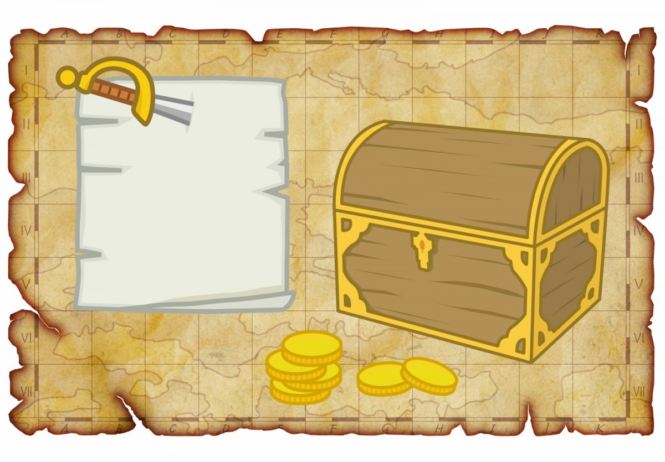
Спасибо за внимание!

